Slide 1
PANTHEON Granule
Stevan Kuzmanović, Datalab SR

Slide 2


Online poslovni program
Jednostavno vođenje poslovana
24/7 dostupan
Automatizovani poslovni procesi
Celovit nadzor nad poslovanjem
Online DMS

Slide 3
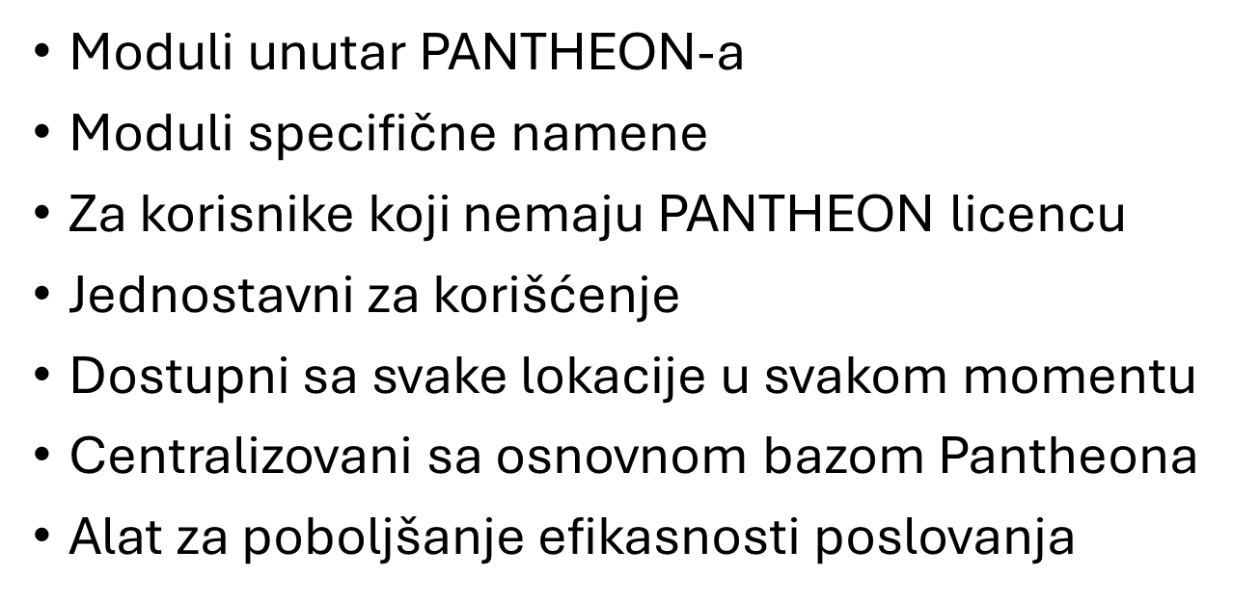
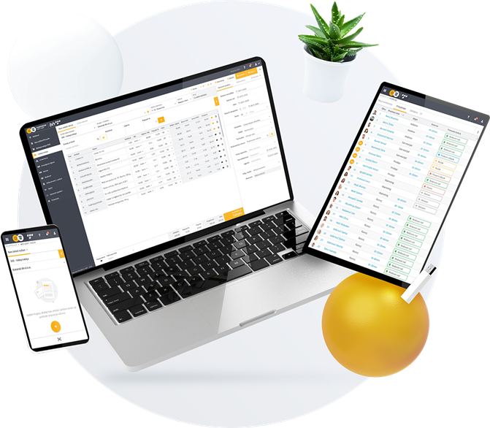
O Pantheon Granulama

Slide 4




O Pantheon Granulama
Dokumenti i zadaci
Kadrovi
Online putni nalozi
B2B naručivanje
Izveštaji i kontrolne table
Inventar osnovnih sredstava

Slide 5
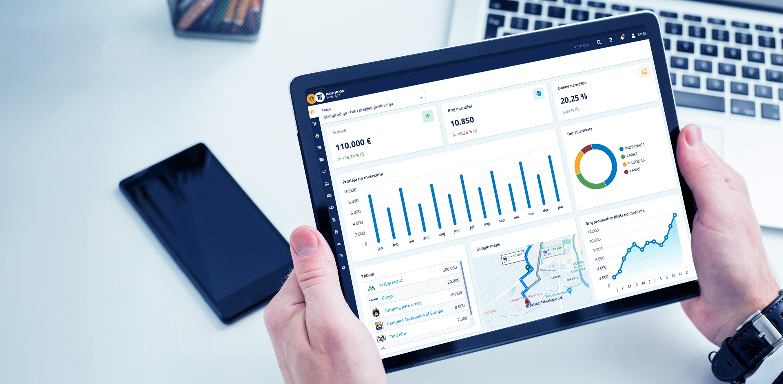

Izveštaji i kontrolna tabla
Izveštaji na telefonu
Dostupan bilo kad i bilo gde
Prilagođen potrebama menadžmenta

Slide 6

B2B naručivanje
Direktno naručivanje robe
Online pregled zaliha
Automatska potvrda naradžbina

Slide 7
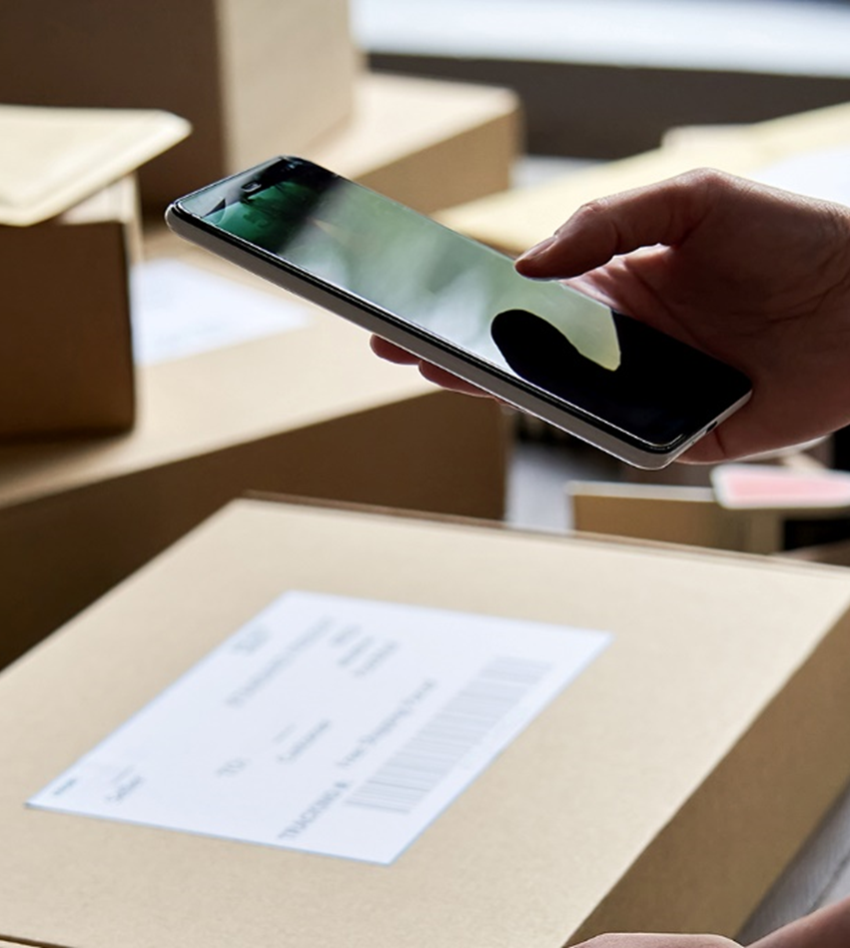
Inventura skladišta
Popis artikala, njihovih serijskih brojeva na skladištu s pomoću kamere na mobilnom
Mogućnost iznajmljivanja samo kada je potrebna
Automatska izdara dokumenata popisa

Slide 8

Popis osnovnih sredstava
Popis osnovnih sredstava uz pomoć kamere na telefonu

Slide 9
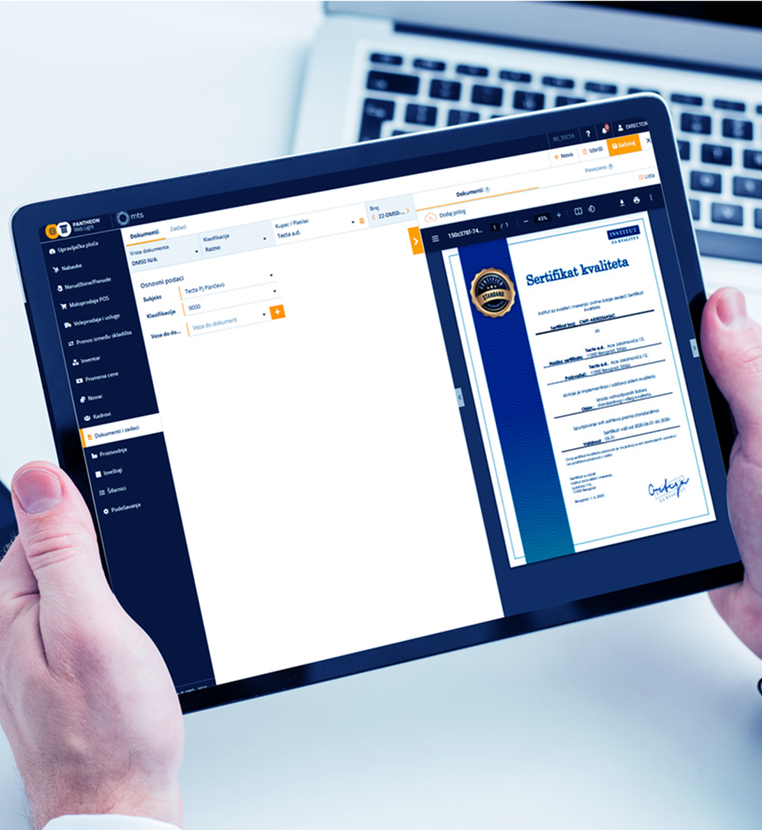
Dokumenti i zadaci
Skeniranje i čuvanje dokumenata (računi, ponude, potni nalozi)
Fotografisanje dokumenata telefonom
Potvrđivanje računa i dokumenata

Slide 10
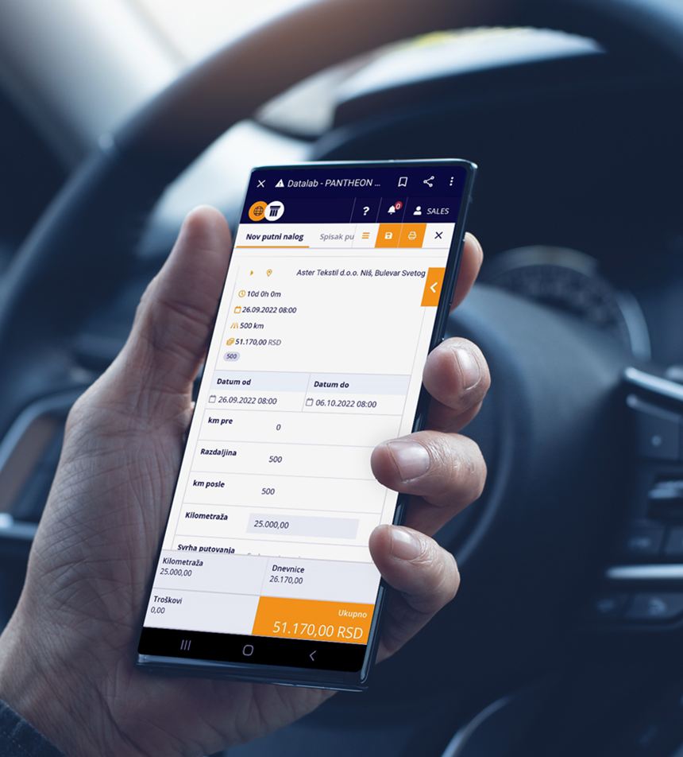
Putni nalozi
Online unos putnih naloga
Upotreba Google mapa

Slide 11
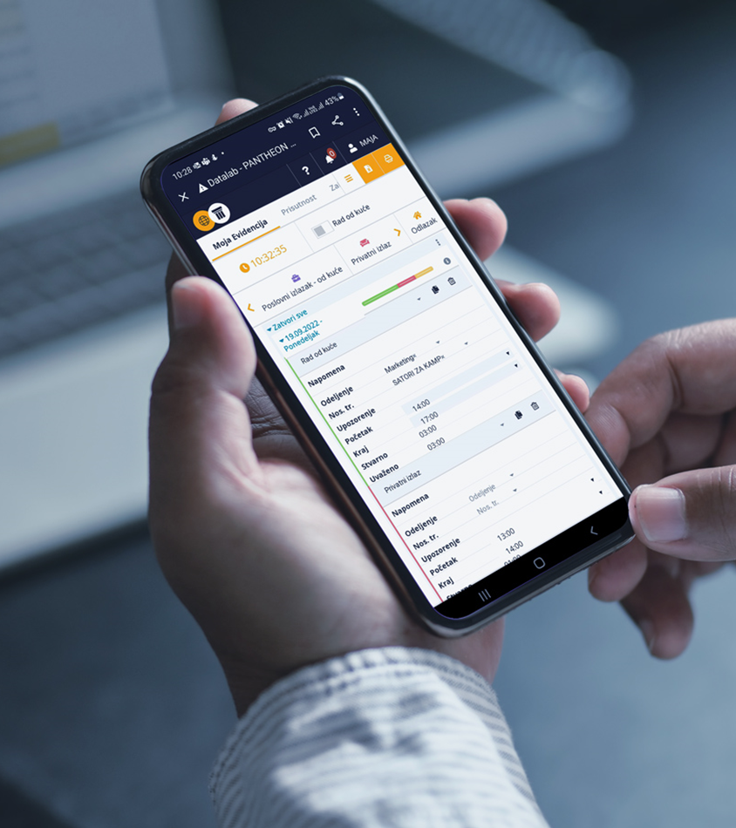
Kadrovi
Odsutnosti (odmori, bolovanja)
Evidentiranje službenih putovanja
Samostalni uvid u visinu variabilnog dela zarade
Drugo (promena smene, sastanci, pogovori ipd.)
Pregled rasporeda zaposlenih po smenama
Upotreba odmora
Praćenje prisutnosti

Slide 12

PANTHEON Granula KADROVI –
EVIDENCIJA RADNOG VREMENA

Slide 13


Slide 14
PANTHEON Granula KADROVI –
ZAHTEVI ZA GODIŠNJI ODMOR

